Slide 1
Colonnes et barres
Colonnes et barres

Slide 2
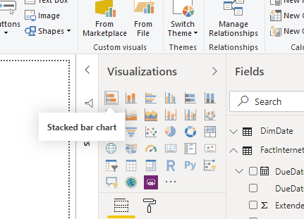

Colonnes et barres
Remarque : cet exercice nécessite la base de données
Importer la DimDate et FactInternetSales tableaux de la base de données AdventureWorks2016
Dans la zone Visualisations , essayez de survoler les 5 premiers éléments

Slide 3
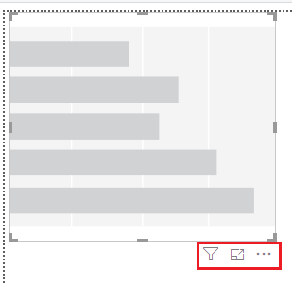

Colonnes et barres
Ajoutez la visualisation du graphique à barres empilées à la scène et essayez de découvrir les icônes situées juste en bas à droite
Il y a le filtre fonctionnalité , la fonction de mise au point et la fonction spot .

Slide 4
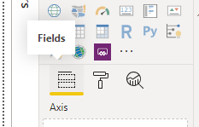
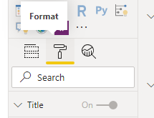
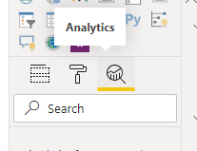
Colonnes et barres
Notez ce qui suit trois sections seulement sous la section Visualisations en bas

Slide 5
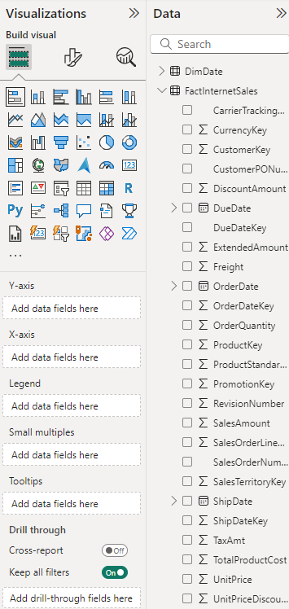
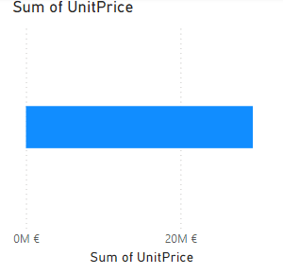
Colonnes et barres
Prix unitaire champ à partir de la section Champs de la table FactInterntSales à l' axe X

Slide 6
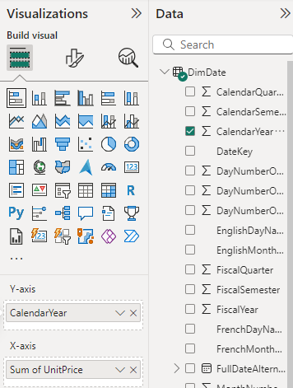
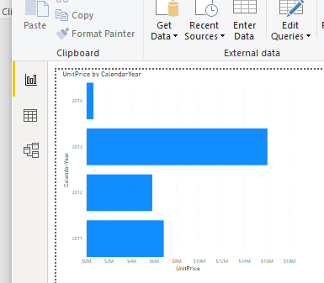
Colonnes et barres
Faites glisser l' année civile depuis DimDate au niveau de l' axe Y champ de DimDate​ tableau

Slide 7
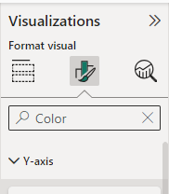
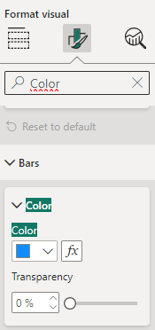
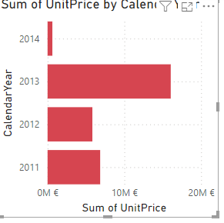
Colonnes et barres
Tapez Couleur dans la barre de recherche de la section Format
Essayer changer la couleur des barres en rouge
Tapez le texte et essaye de changer le texte caractéristiques

Slide 8
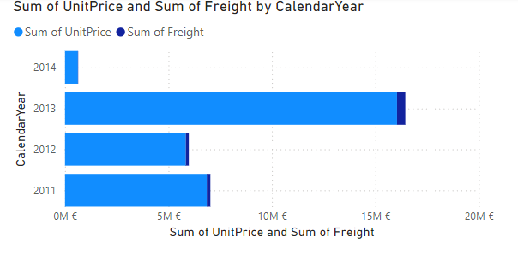
Colonnes et barres
Développer la visualisation
Ajouter le champ Fret au paramètre de l'axe X
Notez que la visualisation change

Slide 9
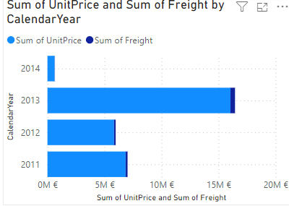
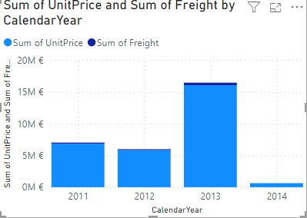
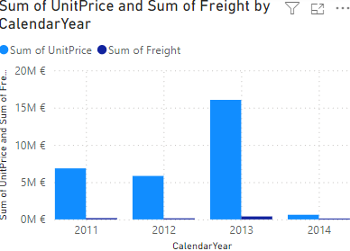
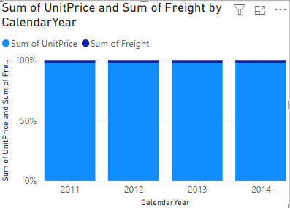
Colonnes et barres
Sélectionnez la visualisation et essayez de changer le type de visualisation en sélectionnant à chaque fois un type de visualisation en colonne ou en barre
Supprimer le fret champ et et ajouter Nom du mois en anglais à la légende
Sélectionnez la zone Analytics , puis ajouter une ligne constante

Slide 10
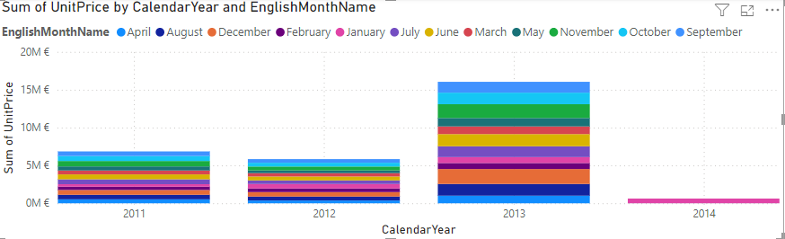
Colonnes et barres
Sélectionnez la visualisation et essayez de changer le type de visualisation en sélectionnant à chaque fois un type de visualisation en colonne ou en barre
Supprimer le fret champ et et ajouter Nom du mois en anglais à la légende

Slide 11
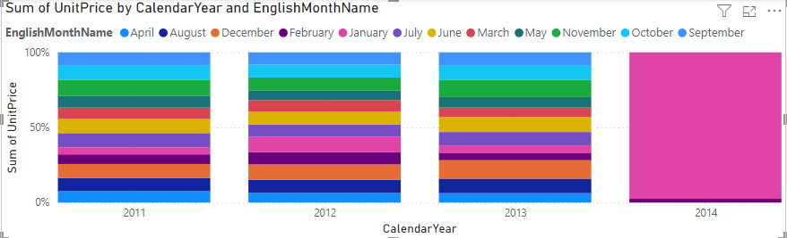
Colonnes et barres
Changer le type visuel à 100 % empilé Type de

Slide 12
Merci
Merci

